Slide 1



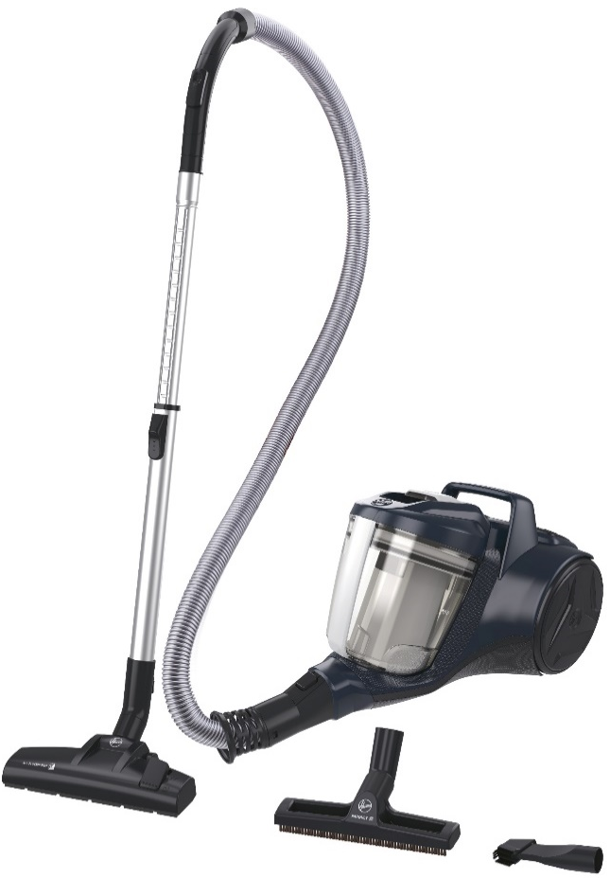





HP110HM 011 - BEZSÁČKOVÝ vysavač HP1
Samostatný cyklón, 700 W, jednoduché vyprázdnění nádoby na prach (2 l), EPA 12, hubice All Floors Pro, parketová hubice, držadlo na přenášení, lehký a kompaktní
Výkon a vlastnosti
Použití Koberce a tvrdé podlahy
Hladina hluku (dBA) 78
Funkce a výbava
Systém separace prachu Samostatný cyklón
Maximální příkon (W) 700
Nastavení výkonu Fixní
Filtrace EPA
Předmotorový filtr Pěnový mikrofiltr
Filtr na výstupu Omyvatelný EPA 12
Typ rukojeti Standardní s regulátorem sání
Prodloužení trubice Teleskopické (jedním směrem)
Typ hadice Standardní
Jednoduché vyprázdnění
nádoby na prach Ano
Spodní kolečka otočná o 360° 1 - přední
Pracovní radius (m) 8,2
Délka kabelu (m) 5,5
Navíjení kabelu Mechanické (pedálem)
Délka hadice (m) 1,7
Objem nádoby na prach (l) 2
Parkovací pozice pro trubici Ano
Držadlo pro přenášení Ano
Příslušenství
Hubice na všechny povrchy All Floors Pro
(s volbou povrchu: koberce / tvrdé podlahy)
Další hubice:
Parketová hubice na delikátní povrchy a parkety
Integrované příslušenství 2v1 Štěrbinová hubice a prachový kartáč
Logistická data
Kód 39002324
EAN kód 8059019095806
Barva Galaktická modrá
Rozměry výrobku v x š x h (cm) 27 x 41,2 x 28,7
Čistá váha výrobku (kg) 4,1
Rozměry balení v x š x h (cm) 29 x 48,5 x 33
Hrubá váha s obalem (kg) 7
SEPARACE PRACHU POMOCÍ VÝKONNÉHO SAMOSTATNÉHO CYKLÓNU
DRŽADLO NA PŘENÁŠENÍ
VELKÁ KAPACITA NÁDOBY NA PRACH 2 L
KOMPAKTNÍ ROZMĚRY
PRACOVNÍ RADIUS 8,2 M

